Slide 1
이종위성군 성능 분석 및 설계/최적화
이진진
석사과정 4학기
2023-08-17

Slide 2
목차
참고 문헌 정보
연구 진행 상황
결론

Slide 3
참고 문헌 정보

Slide 4
MILP 설계기법 참고 문헌
논문
Mencarelli, L., Floquet, J., Georges, F. et al. Mixed integer (non)linear approaches for the satellite constellation design problem. Optim Eng (2022).
연구 목표
지구의 서로 다른 지역을 주기적으로 감시하는 데 필요한 위성의 수를 최소화하기 위한 새로운 분석 방법(MILP)을 탐구
연구 방법
각 지역에 대해 재방문 시간을 해당 지점을 적어도 한 번 관찰해야 하는 시간 간격의 길이로 설정
Ex) 재방문 시간 : 8시간 → 위성군은 8시간 간격마다 최소 한 번씩 관찰해야 함

Slide 5
MILP 설계기법 참고 문헌
주어진 가정
위성의 궤도를 케플러 모델로 설명하며 지구는 완벽한 구 형태
임의의 주어진 시간 t에서 위성 위치를 궤도에 전파할 수 있음
시뮬레이션에 사용한 소프트웨어
분석 소프트웨어 : Julia (ver 1.7.2)
사용한 툴 패키지 : SatelliteToolbox, Cbc, JuMP, PyPlot, CPLEX
최적화 프로그램 : CPLEX 20.1.0

Slide 6
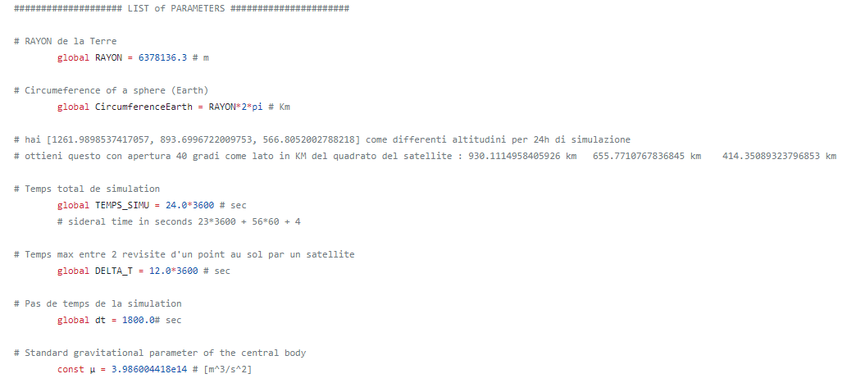

MILP 설계기법 참고 문헌
입력, 출력 변수
Input variable
Target points(long, lat)
Satellite altitude(rho)
Requirement Coverage
Revisit time
Duration time
Orbital element
Constants …
Output variable
Number of Satellite

Slide 7
연구 진행 상황

Slide 8
MILP 설계기법 코딩 진행상황
Julia→Matlab 변환 문제
사용되는 함수 및 명령어 환경이 다름
전체적인 계산의 흐름을 Flowchart로 구성 후 Matlab 언어에 맞게 직접 수정해야 함
Julia에서 제공되는 패키지 툴이 matlab에서 호환되지 않음
최대한 비슷하게 이용할 수 있는 툴로 구현 필요
Ex. Satellite Toolbox → Aerospace Toolbox, Mapping Toolbox, Simulink
코드에 포함된 용어 및 개념 설명이 다른 나라의 언어(유럽)로 작성됨
불확실한 용어의 개념은 논문을 통해 정확하게 확인 필요

Slide 9
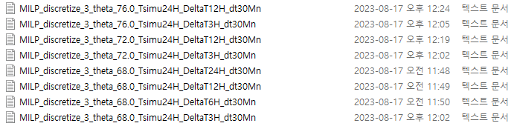
Julia programming
재방문주기와 요구되는 최소 위성 수
재방문 주기 | 24hr | 12hr | 6hr | 3hr | 1.5hr
Coverage req | 1 | 2 | 4 | 8 | 16
필요 위성 수 | 1 | 2 | 4 | 8 | 16
…

Slide 10
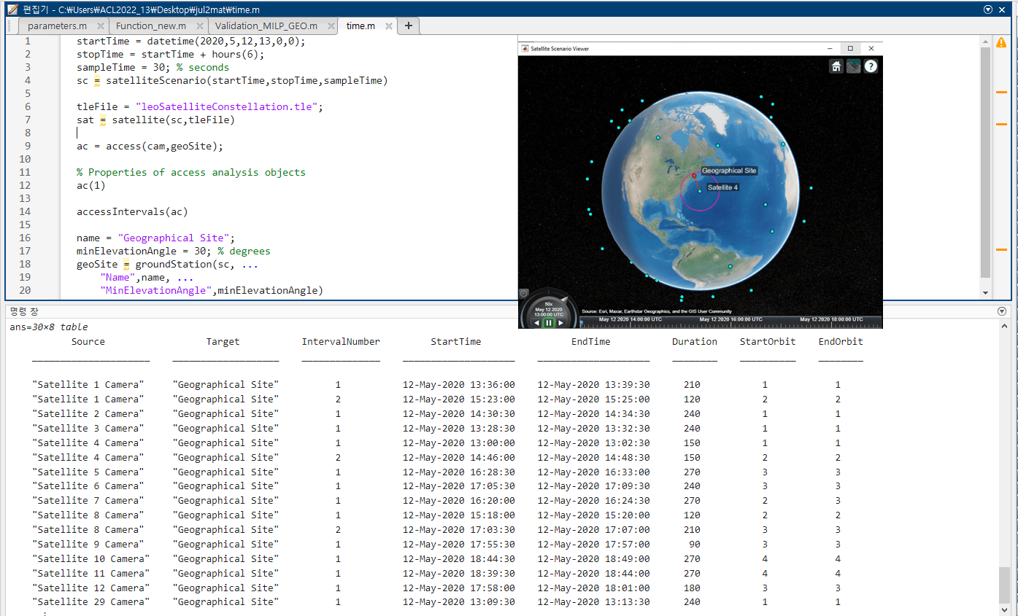
Matlab programming
Satellite Constellation Access to Ground Station
…

Slide 11
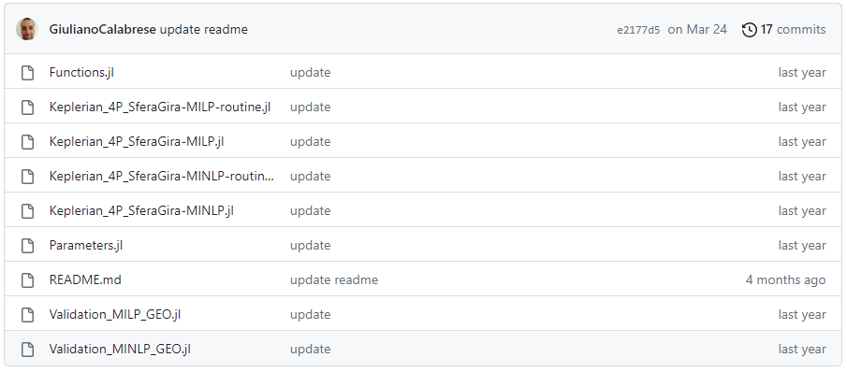
MILP 설계기법 코딩 진행상황
Julia (version 1.7.2)

Slide 12
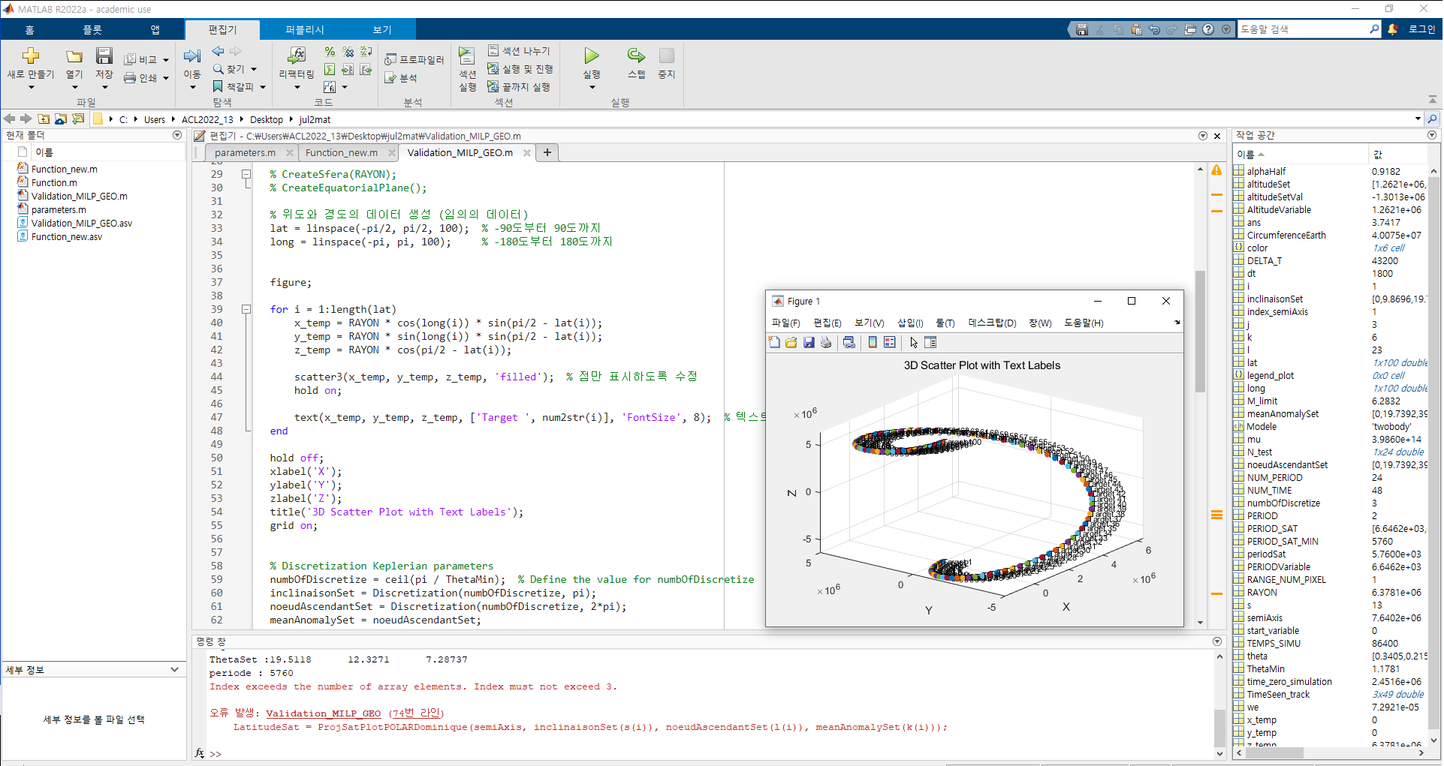
MILP 설계기법 코딩 진행상황
Julia→Matlab 변환 문제

Slide 13
경청해 주셔서 감사합니다.
질의응답
발표자: 이진진
이메일: jj95lee@yonsei.acl.kr

